Slide 1
ASIA.--LA VUELTA AL MUNDO EN 885 .JARDINES BOTANICOS DE BEIJING Y KYOTO
Selección de textos y fotografías por
JOSE ELIAS BONELLS

Slide 2
Beijing Botanical Garden
El Jardín Botánico de Beijing ( China : 北京植物园; pinyin : Beijing Zhíwùyuán) es un jardín botánico situado en las afueras del noroeste de Beijing , China entre Xiangshan (Fragante Hills) Park y Jade Spring Mountain ( zh:玉泉山 ) en las colinas occidentales.
El Jardín Botánico de Beijing fue establecido en 1955.
Cubre una gran área de 564.000 metros cuadrados.

Slide 3
Los jardines incluyen una docena de distritos y salas de exposiciones, como el jardín de árboles, un jardín bulbos perenne, un jardín de rosas, un jardín de peonías, un jardín de hierbas medicinales tradicional chino, un distrito recursos frutales silvestres, un distrito de protección del medio ambiente de la planta, un agua y el distrito de la vid de la planta, un distrito de la planta en peligro de extinción, y los invernaderos de exhibición para las plantas tropicales y subtropicales.
Hay varios templos budistas situados dentro de los jardines botánicos.

Slide 4
Los jardines cultivan 6.000 especies de plantas, incluidos 2.000 tipos de árboles y arbustos, 1.620 variedades de plantas tropicales y subtropicales, 500 especies de flores y 1.900 tipos de árboles frutales, plantas de agua, chino tradicional.
La exposición del invernadero es el punto culminante de los jardines .
La primera sala está llena de árboles de hoja perenne y miembros de la familia de las palmeras.
La segunda sala está dedicada a las plantas acuáticas tropicales, incluyendo lirios de agua y taros con flores.
La tercera sala exhibe plantas comerciales y en su obtención y la reproducción..

Slide 5
Aquí hay ejemplares de la planta de caucho de triple hoja, cacao y árboles de café y la producción de azúcar crisantemo dulce con hojas que se han introducido a China desde el extranjero.
Hay habitaciones para demostrar las plantas medicinales, plantas aromáticas y plantas suculentas.
La exposición de plantas ornamentales es espectacular, con sus innumerables variedades de las flores y las hierbas.
Hay más de 300 variedades diferentes de orquídeas, entre ellas una sin raíces que se basa en pelos finos para absorber vapor de agua y nutrientes del aire.

Slide 6
Además del invernadero, también hay una sala nacional espécimens con una superficie de 11.000 metros cuadrados.
Casas de muestras, laboratorios de clasificación de plantas, salas de investigación y una sala de conferencias están dispuestas alrededor de un patio unido por arcos y enrejados.
El Peony Garden fue abierto al público en 1981. Cubre un área de 100.000 metros cuadrados y está dividido en tres secciones.
El Peony Grove es el más importante, con una superficie de 35.000 metros cuadrados.

Slide 7
La recolección de la planta incluye muchas especies raras.
Hay, por ejemplo, el Metasequoia descubrió por primera vez en la región de Hubei y Sichuan por un científico chino en la década de 1940.
Ya que se creía en un principio que se había extinguido durante el Período Paleógeno (hace 66 millones de años), el descubrimiento de los especímenes que viven en China fue una gran sorpresa para los botánicos.
Otras plantas en los jardines incluyen Nepenthes que son las plantas carnívoras ; la orquídea mariposa de oro, con sus brillantes flores amarillas, la secuoya americana, los japoneses cerezos en flor y el famoso "botree", el árbol bajo el cual Buda se sentó cuando él ganó iluminación.

Slide 8
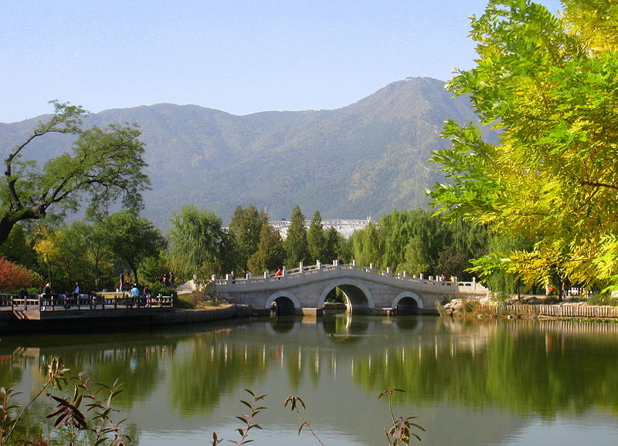
Notes:
Beijing Botanical Garden

Slide 9
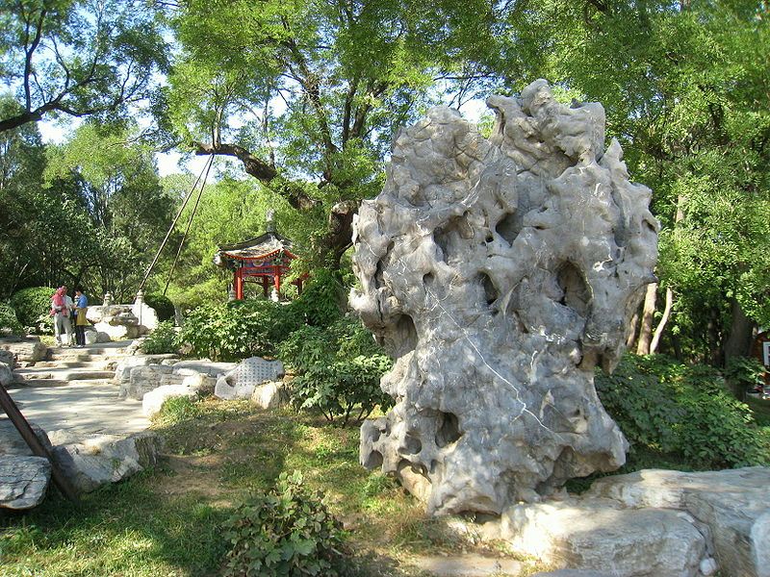
Notes:
Beijing Botanical Garden

Slide 10
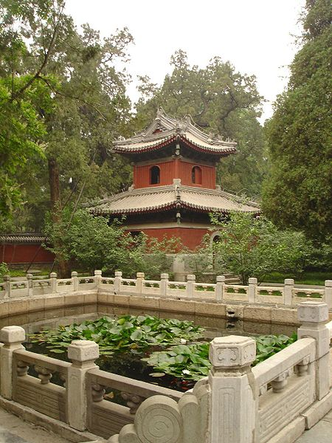
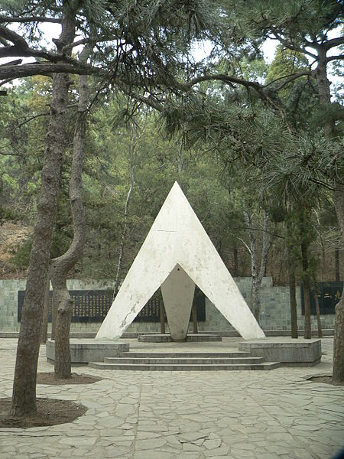
Notes:
Beijing Botanical Garden

Slide 11
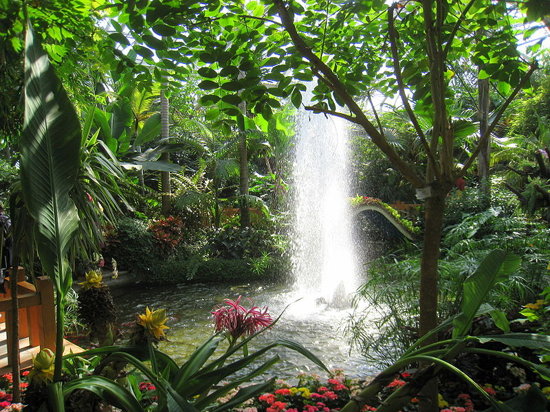
Notes:
Beijing Botanical Garden

Slide 12
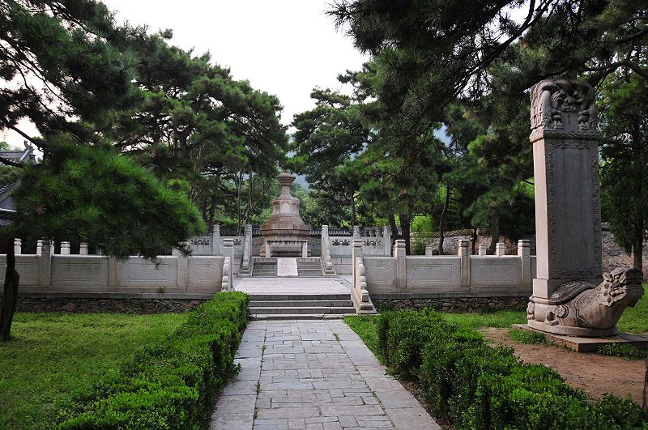
Notes:
Beijing Botanical Garden

Slide 13
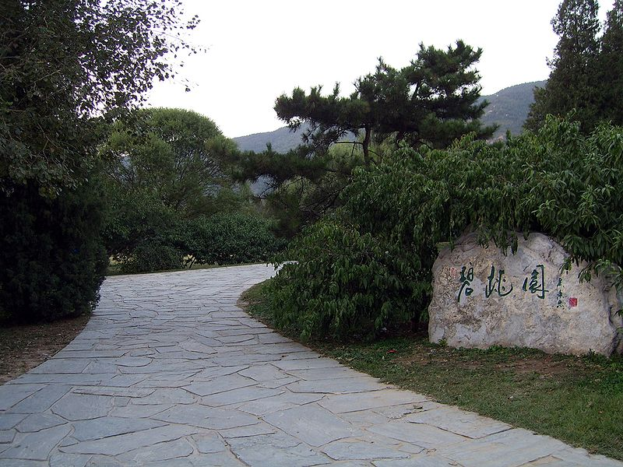
Notes:
Beijing Botanical Garden

Slide 14
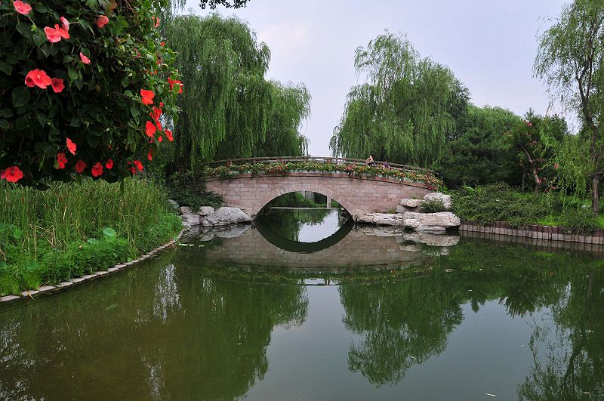
Notes:
Beijing Botanical Garden

Slide 15
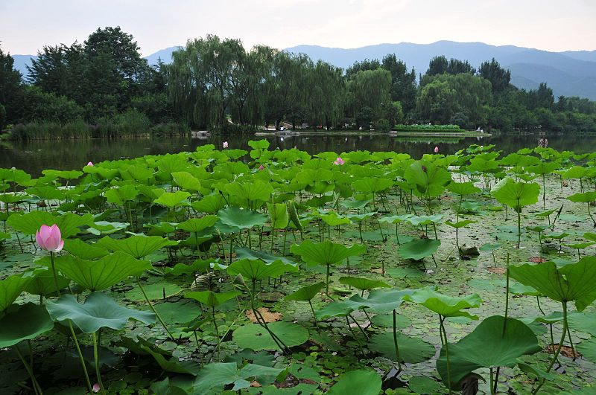
Notes:
Beijing Botanical Garden

Slide 16
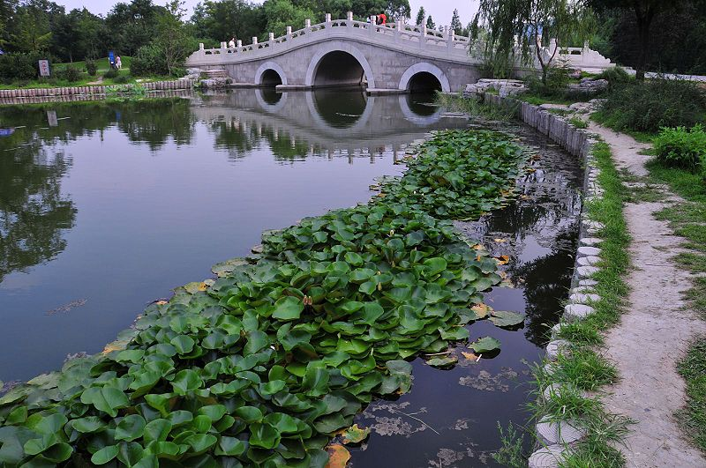
Notes:
Beijing Botanical Garden

Slide 17
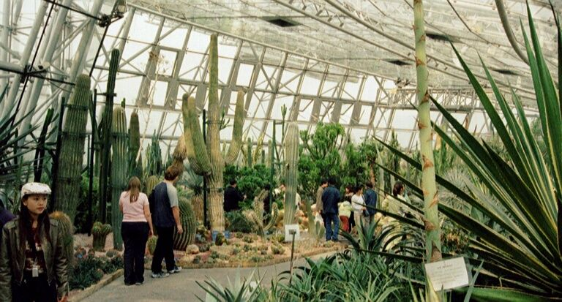
Notes:
Beijing Botanical Garden

Slide 18
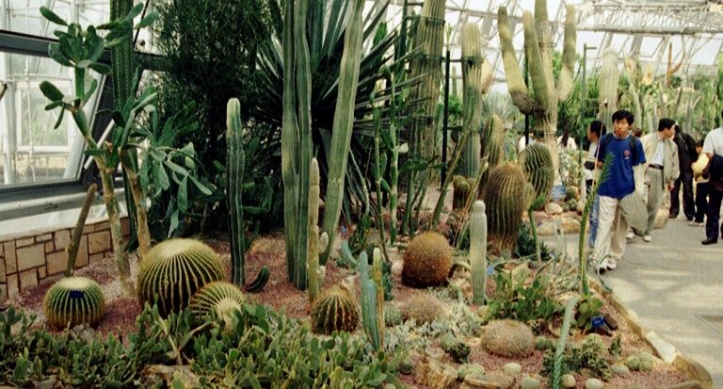
Notes:
Beijing Botanical Garden

Slide 19
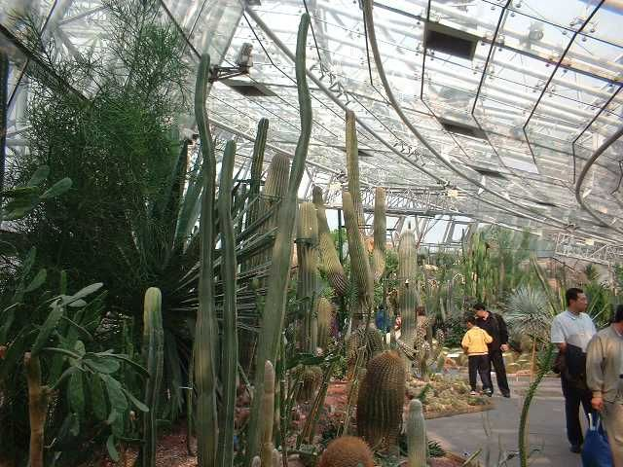
Notes:
Beijing Botanical Garden

Slide 20
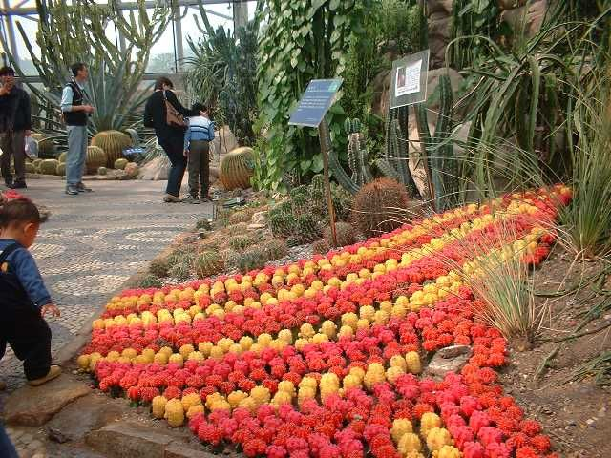
Notes:
Beijing Botanical Garden

Slide 21
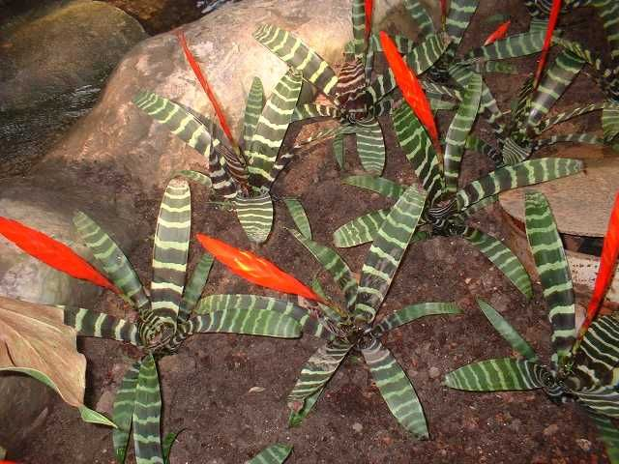
Notes:
Beijing Botanical Garden

Slide 22
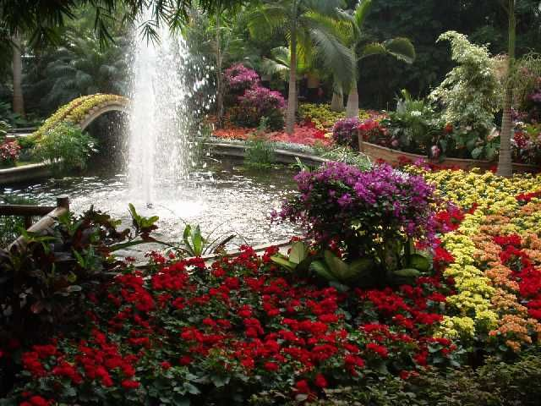
Notes:
Beijing Botanical Garden

Slide 23
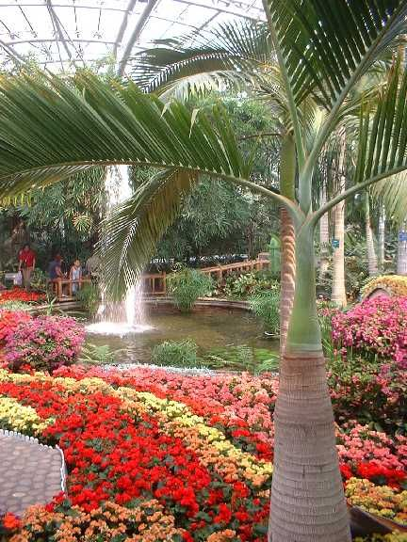
Notes:
Beijing Botanical Garden

Slide 24
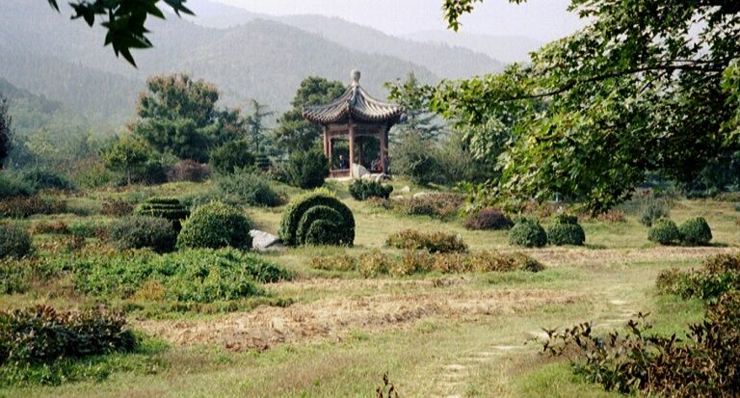
Notes:
Beijing Botanical Garden

Slide 25
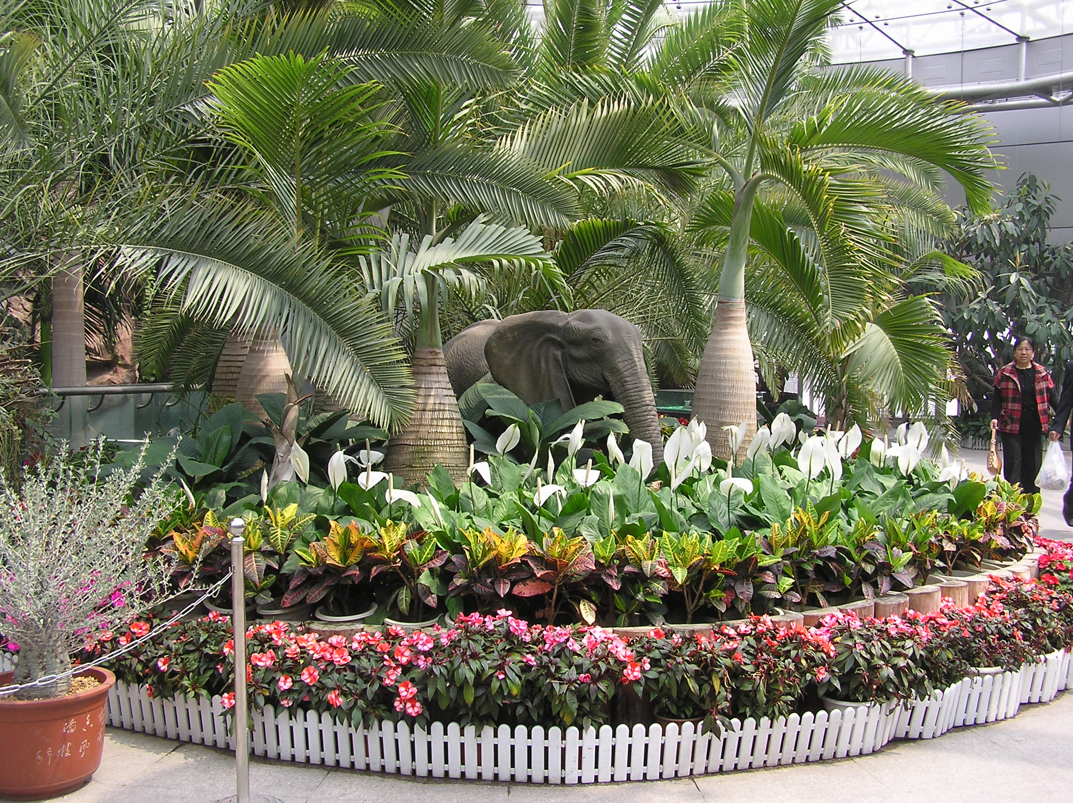
Notes:
Beijing Botanical Garden

Slide 26
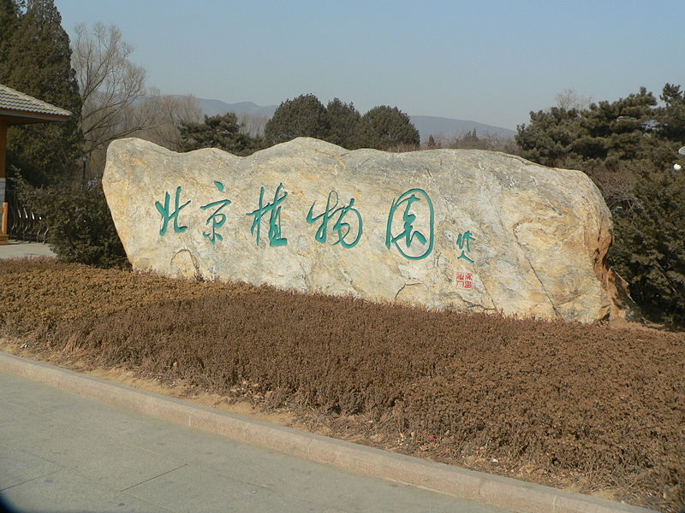
Notes:
Beijing Botanical Garden

Slide 27
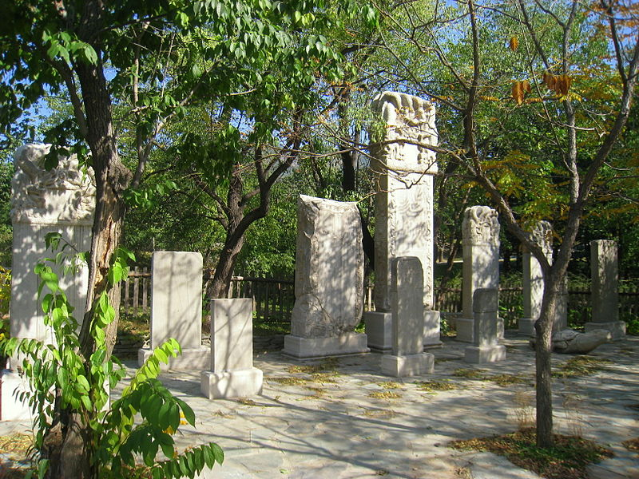
Notes:
Beijing Botanical Garden

Slide 28
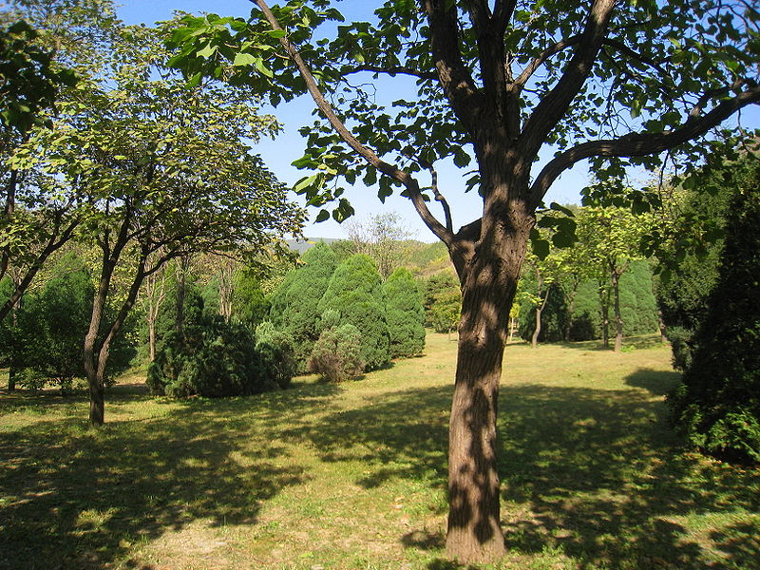
Notes:
Beijing Botanical Garden

Slide 29
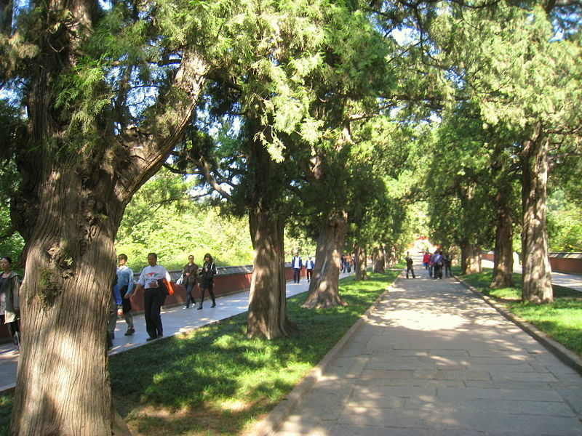
Notes:
Beijing Botanical Garden

Slide 30
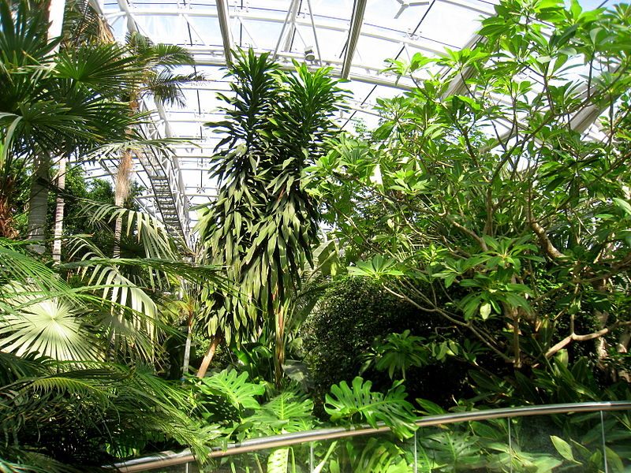
Notes:
Beijing Botanical Garden

Slide 31
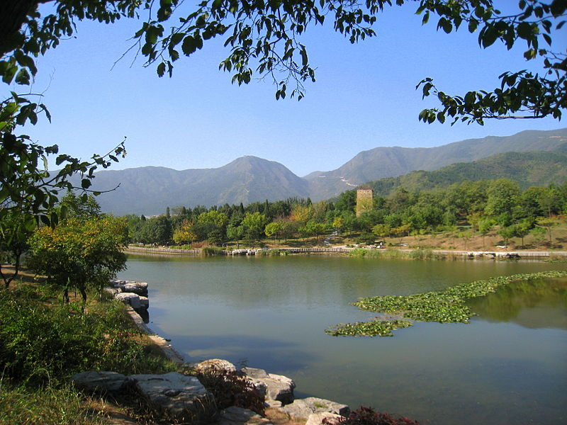
Notes:
Beijing Botanical Garden

Slide 32
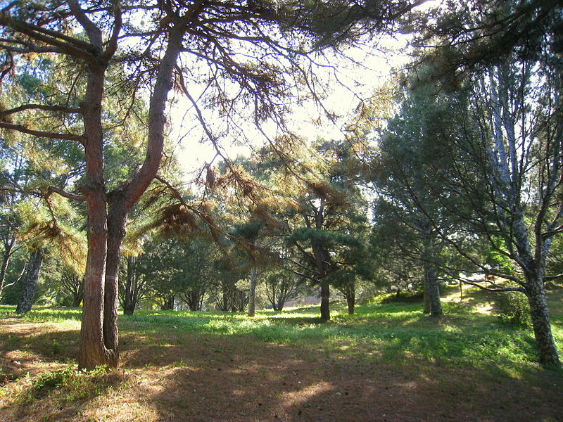
Notes:
Beijing Botanical Garden

Slide 33
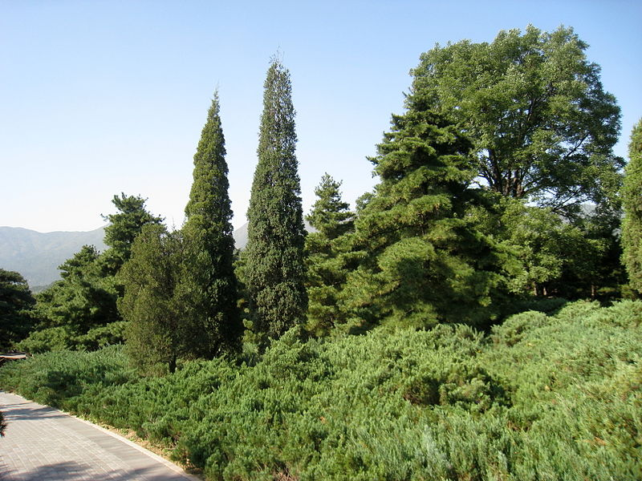
Notes:
Beijing Botanical Garden

Slide 34
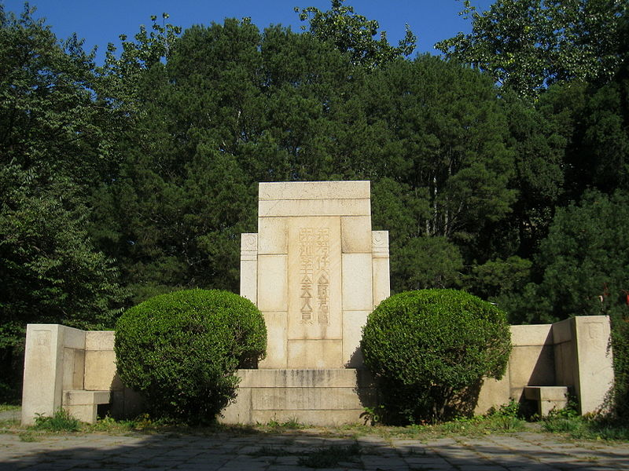
Notes:
Beijing Botanical Garden

Slide 35
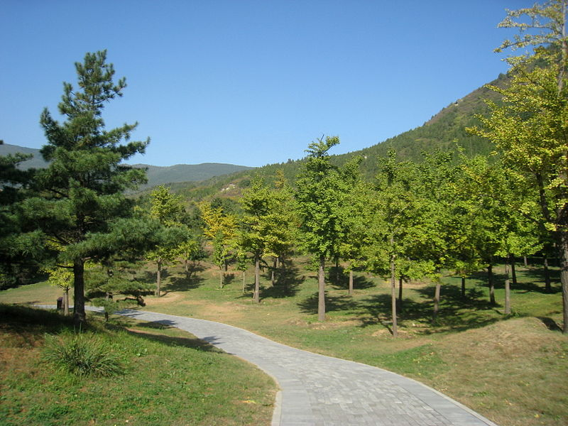
Notes:
Beijing Botanical Garden

Slide 36
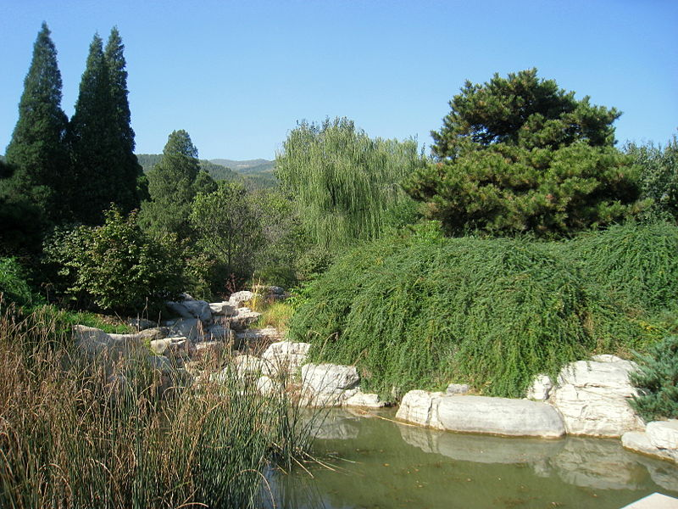
Notes:
Beijing Botanical Garden

Slide 37
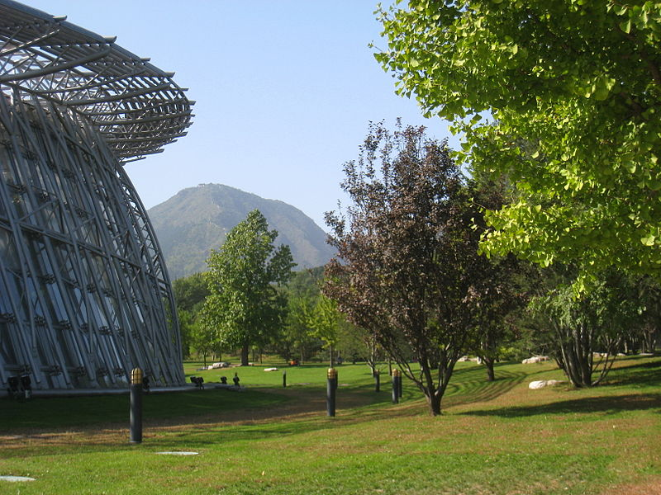
Notes:
Beijing Botanical Garden

Slide 38
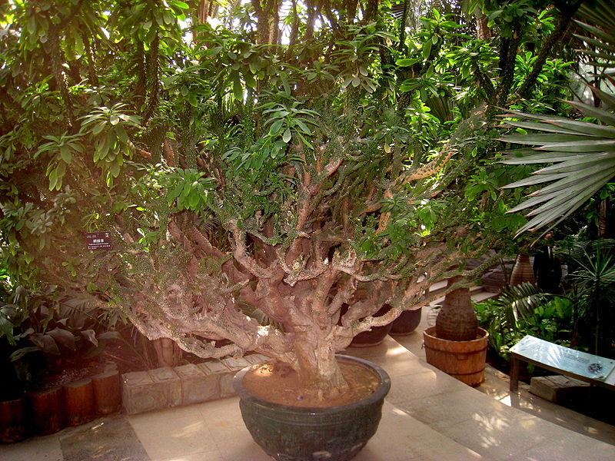
Notes:
Beijing Botanical Garden

Slide 39
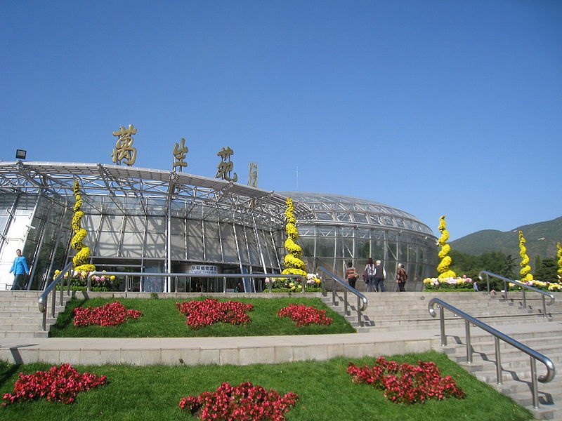
Notes:
Beijing Botanical Garden

Slide 40
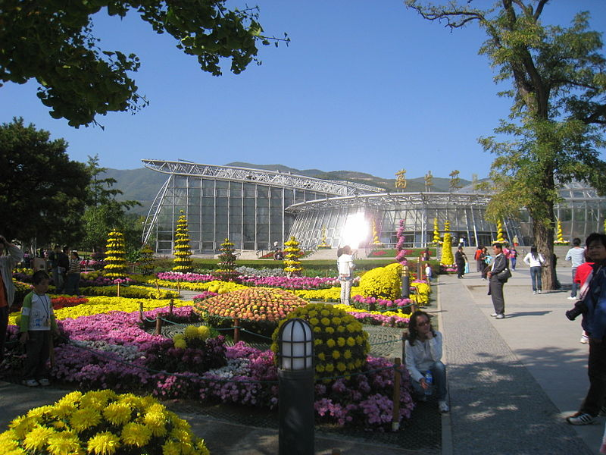
Notes:
Beijing Botanical Garden

Slide 41
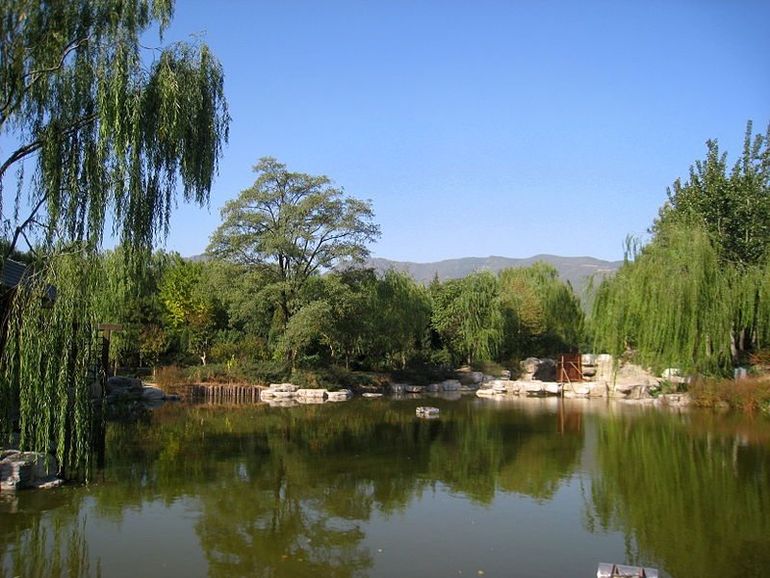
Notes:
Beijing Botanical Garden

Slide 42
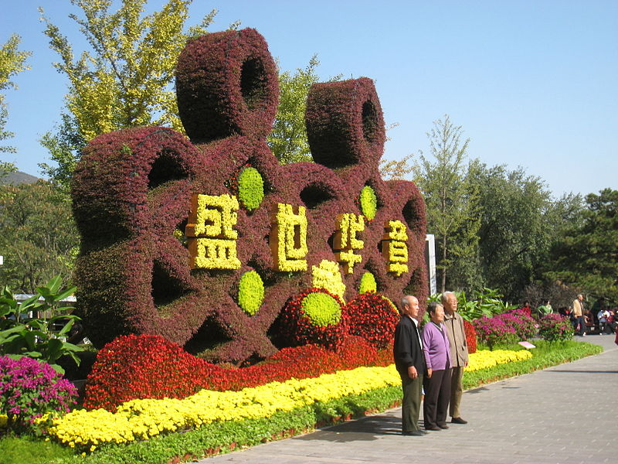
Notes:
Beijing Botanical Garden

Slide 43
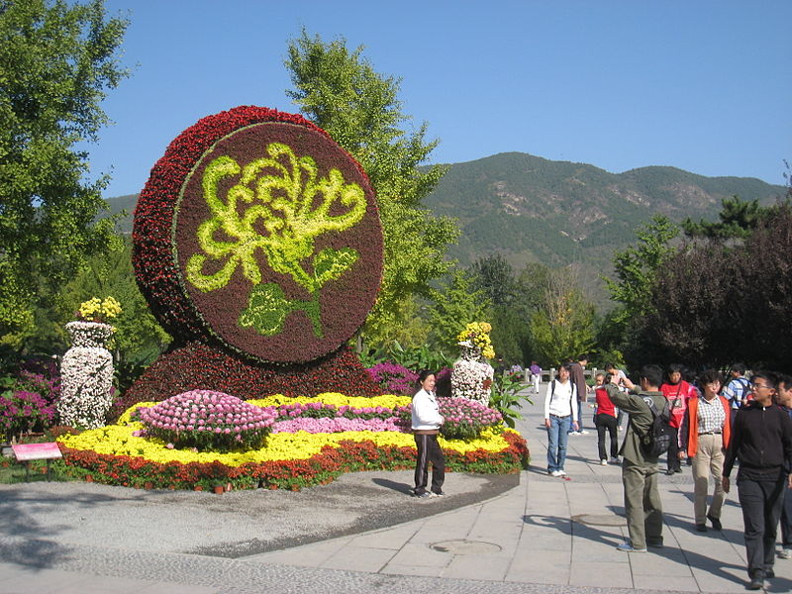
Notes:
Beijing Botanical Garden

Slide 44
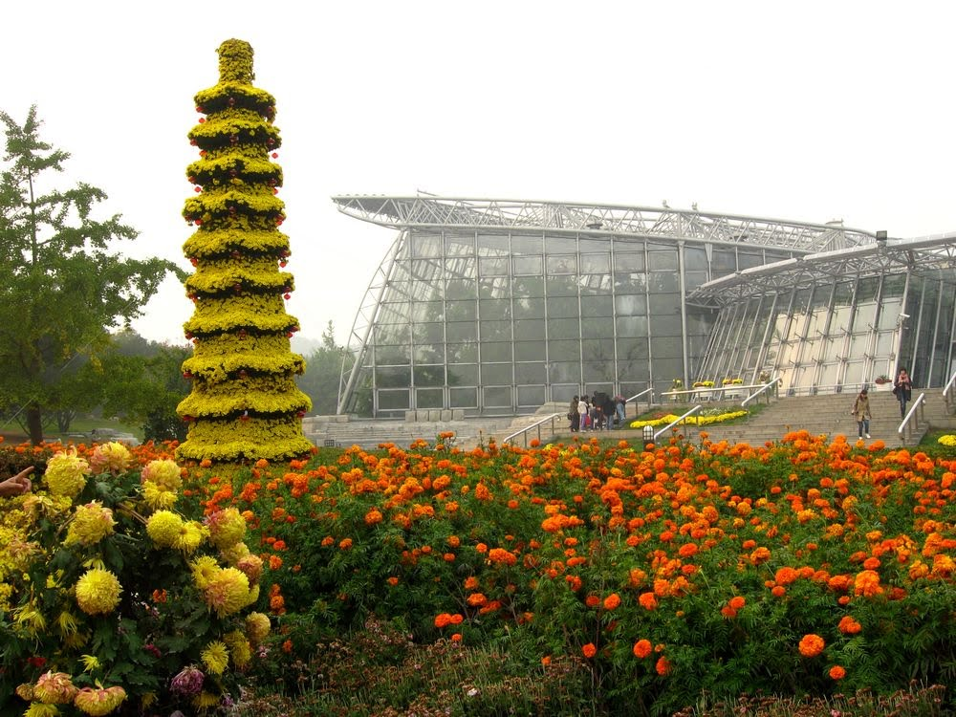

Slide 45
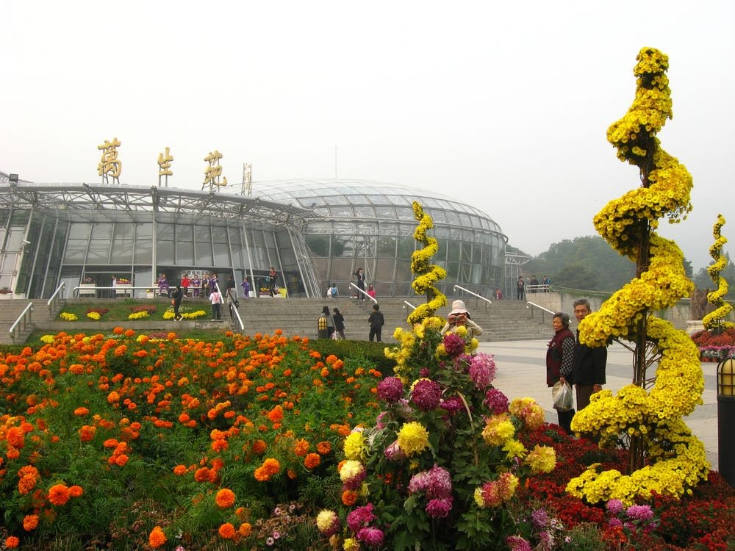

Slide 46
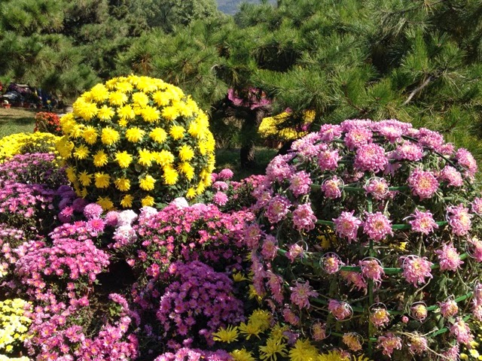

Slide 47
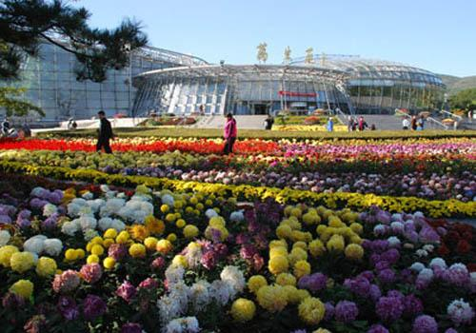

Slide 48
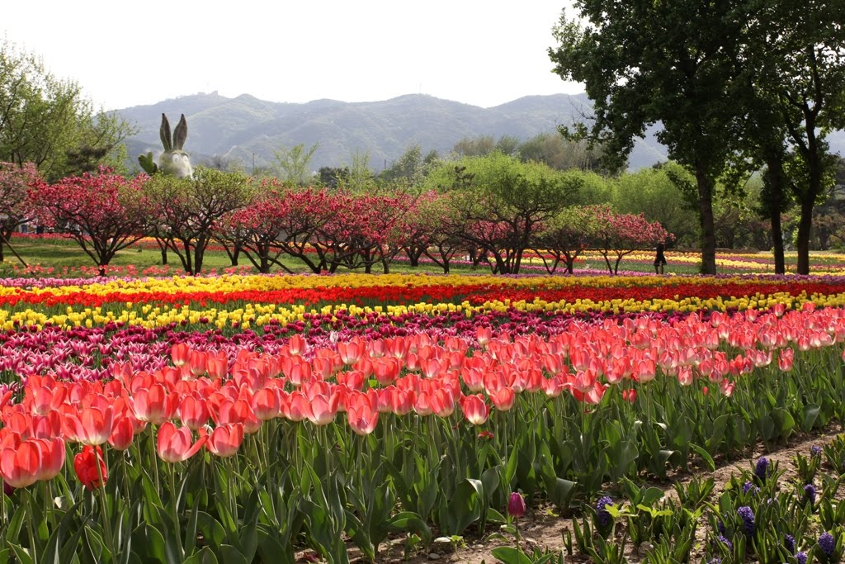

Slide 49
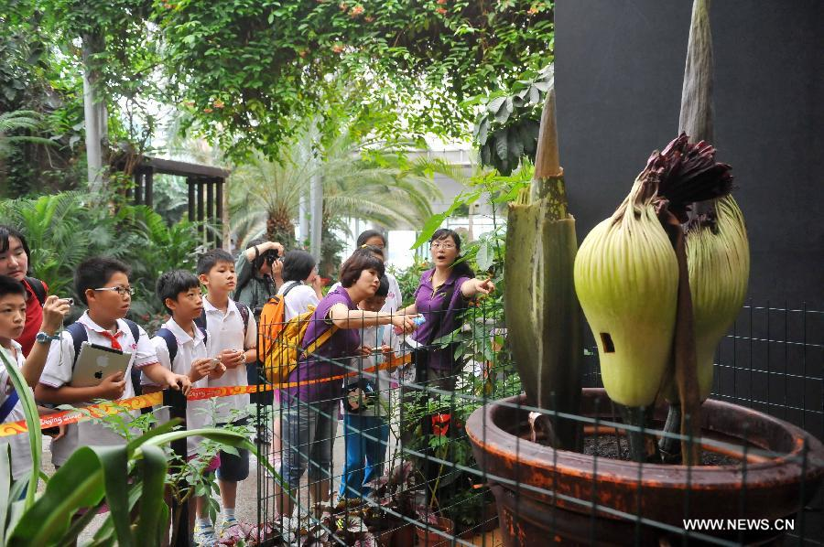

Slide 50
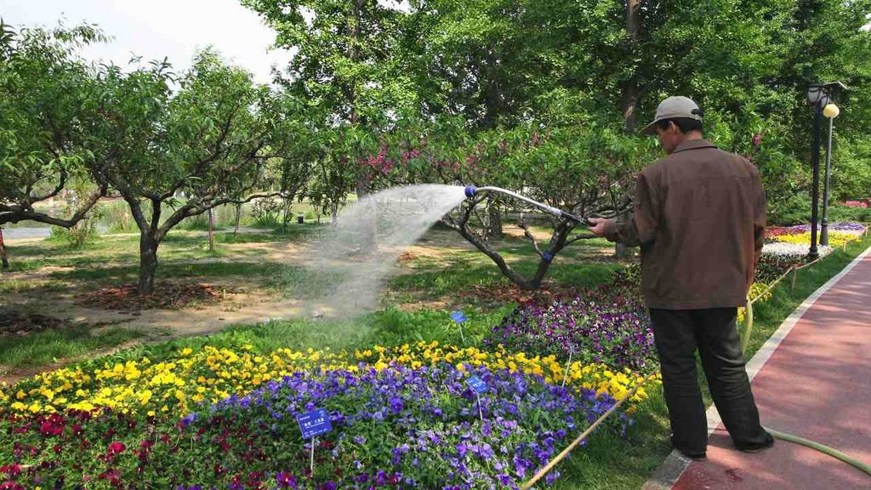

Slide 51
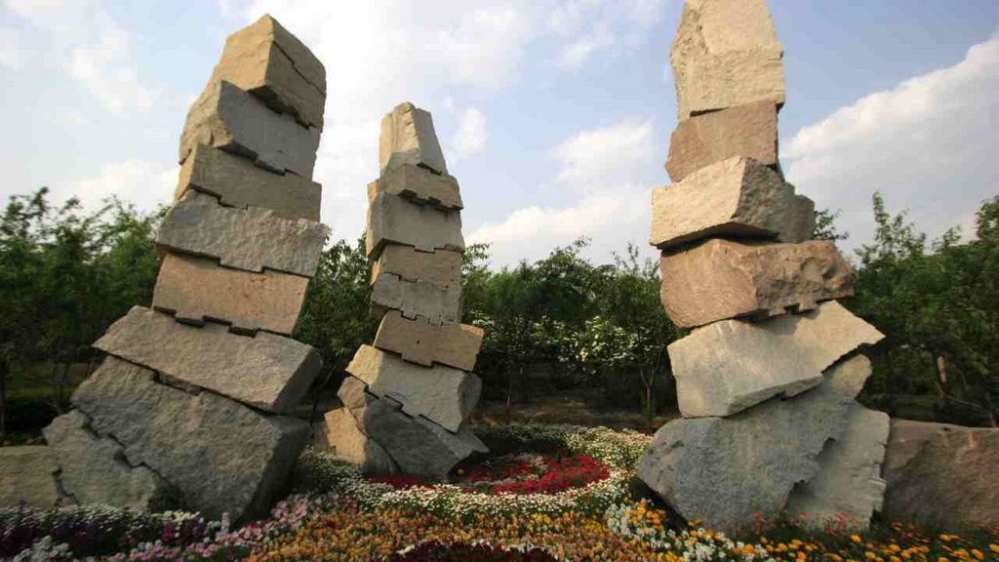

Slide 52
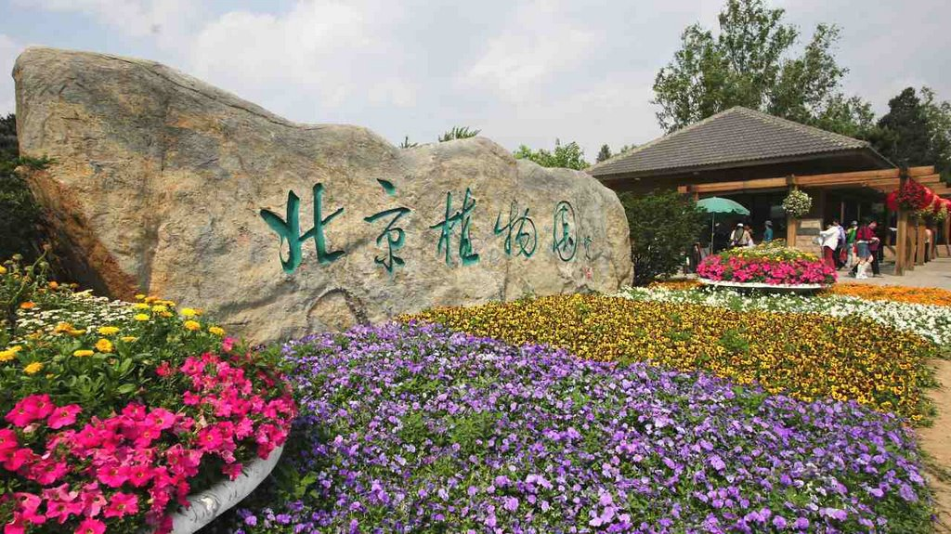

Slide 53
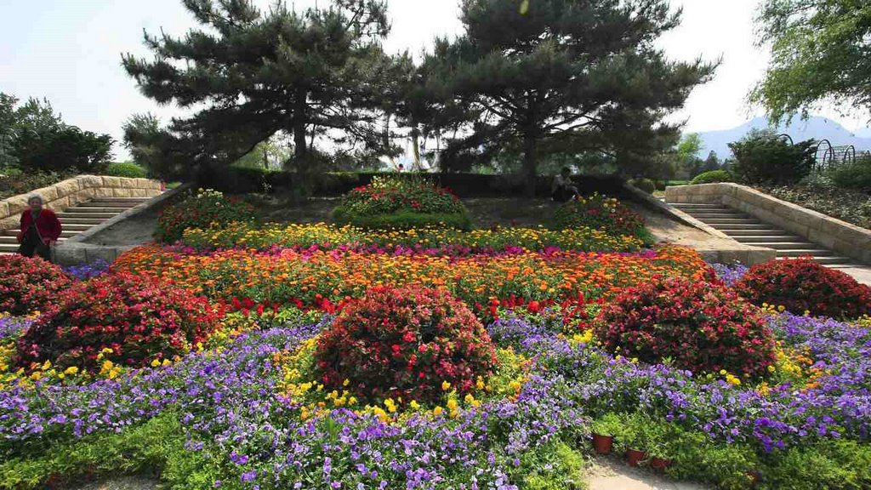

Slide 54
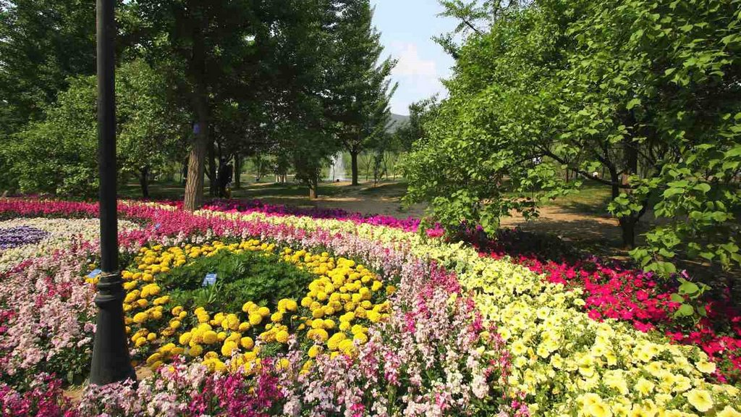

Slide 55
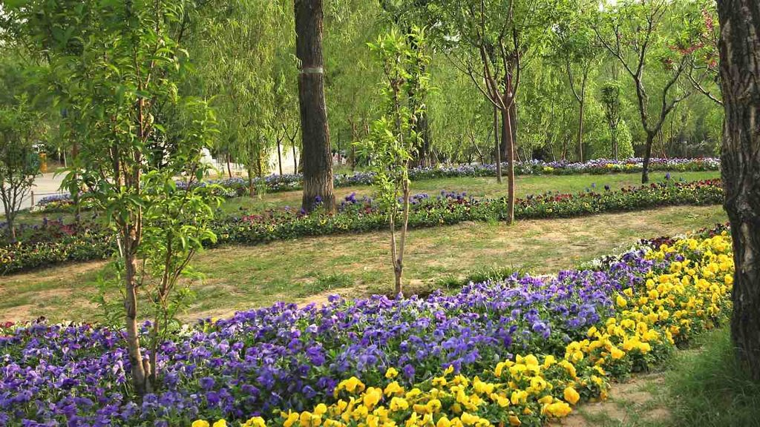

Slide 56
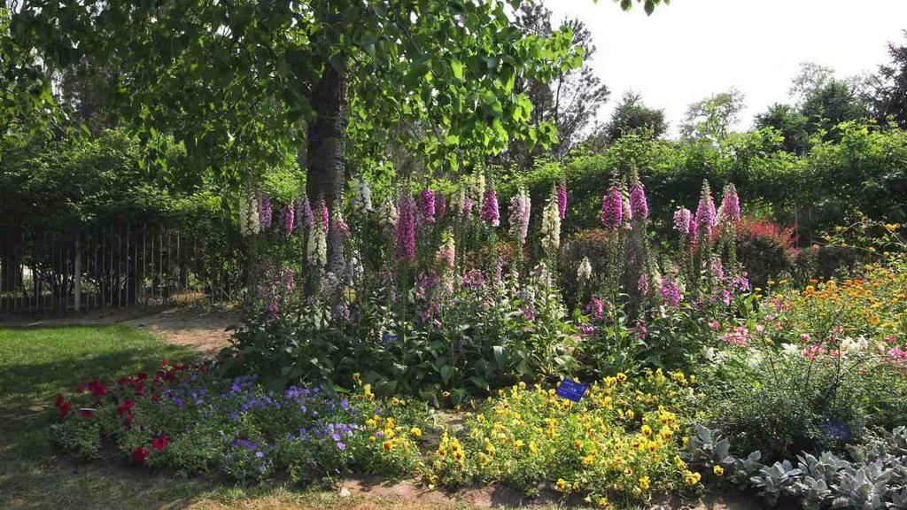

Slide 57


Slide 58


Slide 59
Kyoto Botanical Garden.-
El Jardín Botánico de Kioto (京都府立 Furitsu Shokubutsuen ? , 240.000 m²), también conocido como el Jardín Botánico de la Prefectura de Kyoto, es un importante jardín botánico con jardín de invierno situado al lado del río Kamo , Hangi-cho Simogamo, Sakyo-ku , Kioto , Japón .
Fue creado en el año 1924, cayó en el abandono en 1946, y fue recuperado en 1961.
En el 2007, contenía unas 120,000 plantas representando a más de 12,000 especies.

Slide 60
Se organiza en las siguientes áreas principales: Bamboo Garden; Bonsai objeto; Camellia Jardín; Cereza árboles; Europea Estilo Jardín, Cuadro floral, Hydrangea Jardín; japonés Iris Jardín; japonés Plantas Nativas; estanque de loto ; Nakaragi-no-mori Pond (árboles nativos de la cuenca del Yamashiro ); Peony Garden; Perenne y Plantas Útiles Jardín; Sunken Garden, y el Uma Grove.
El jardín también contiene un complejo acristalado muy sustancial (4.612 m²), que contiene cerca de 25.000 ejemplares que representan a 4.500 especies.

Slide 61
Se trata de un conjunto de salas en forma para parecerse a la cercana Kinkaku-ji Temple y las montañas del norte de Kioto, construido de vidrio con marcos de hierro, y se inauguró en 1992. Actualmente contiene las siguientes áreas: Ananas habitación; acuáticos y plantas carnívoras ; Bromelias habitación; Desierto y Sabana Plantas de habitación; Plantas suculentas Bosque de habitación; Jungle Zone; Orquídeas de habitación; maceta Plantas de habitación; Plantas Tropicales alpinas de habitación, y Produce Tropical Room.

Slide 62




Notes:
Kyoto Botanical Garden.-

Slide 63

Notes:
Kyoto Botanical Garden.-

Slide 64

Notes:
Kioto Botanic Garden

Slide 65

Notes:
Kyoto Botanical Garden.-

Slide 66

Notes:
Kyoto Botanical Garden.-

Slide 67

Notes:
Kioto Botanic Garden

Slide 68

Notes:
Kyoto Botanical Garden.-

Slide 69

Notes:
Kyoto Botanical Garden.-

Slide 70

Notes:
Kyoto Botanical Garden.-.-Jardin Sunken

Slide 71

Notes:
Kyoto Botanical Garden.-.-

Slide 72

Notes:
Kyoto Botanical Garden.-Conservatorio Interior

Slide 73


Notes:
Kyoto Botanical Garden.-Molino de agua y estatua

Slide 74

Notes:
Kyoto Botanical Garden.-

Slide 75

Notes:
Kioto Botanic Garden

Slide 76

Notes:
Kyoto Botanical Garden.-

Slide 77

Notes:
Kyoto Botanical Garden.-

Slide 78

Notes:
Kioto Botanic Garden

Slide 79

Notes:
Kioto Botanic Garden

Slide 80



Slide 81

Notes:
Kioto Botanic Garden

Slide 82

Notes:
Kioto Botanic Garden

Slide 83

Notes:
Kyoto Botanical Garden.-

Slide 84

Notes:
Kyoto Botanical Garden.-

Slide 85

Notes:
Kioto Botanic Garden

Slide 86

Notes:
Kioto Botanic Garden

Slide 87

Notes:
Kyoto Botanical Garden.-

Slide 88

Notes:
Kyoto Botanical Garden.-

Slide 89

Notes:
Kyoto Botanical Garden.-

Slide 90

Notes:
Kyoto Botanical Garden.-

Slide 91

Notes:
Kyoto Botanical Garden.-

Slide 92

Notes:
Kyoto Botanical Garden.-

Slide 93

Notes:
Kyoto Botanical Garden.-

Slide 94

Notes:
Kyoto Botanical Garden.-

Slide 95

Notes:
Kioto Botanic Garden

Slide 96

Notes:
Kioto Botanic Garden

Slide 97

Notes:
Kioto Botanic Garden

Slide 98

Notes:
Kyoto Botanical Garden.-

Slide 99




Notes:
Kyoto Botanical Garden.-

Slide 100

Notes:
Kyoto Botanical Garden.-

Slide 101

Notes:
Kioto Botanic Garden

Slide 102

Notes:
Kioto Botanic Garden

Slide 103

Notes:
Kioto Botanic Garden

Slide 104

Notes:
Kioto Botanic Garden

Slide 105

Notes:
Kioto Botanic Garden
Liquidambar styraciflua

Slide 106

Notes:
Kioto Botanic Garden
Iris japoneses

Slide 107

Notes:
Kioto Botanic Garden
.-Iris japoneses

Slide 108

Notes:
Kioto Botanic Garden

